Slide 1
One MAESTRO y la organización HSE
Kit de integración H3SE
Módulo TCG 3.1

Slide 2
Los objetivos del módulo
Después de este módulo:
habrán entendido lo que es MAESTRO y serán capaces de citar los principales elementos de contenido.
conocerán las responsabilidades HSE del grupo, incluso la suya.

Slide 3
Situación concreta: responsable de 3 centros DE riesgo
«Después de varios años de reflexión, John decidió crear 3 centros para permitir a todo el mundo practicar deportes «de adrenalina pura»: 2 centros de paracaidismo en 2 países diferentes y un circuito de carreras en uno de los 2.
El proyecto está avanzado, puesto que los 3 centros están listos, incluso ya funcionan un poco, con una treintena de monitores especializados contratados, mecánicos y personal. El material (coches, aviones, etc.) casi nuevo, funciona.
Consciente de los peligros de estas actividades, John desea de verdad evitar todo accidente e incidente, y es muy estricto con el hecho de que los riesgos estén controlados efectivamente independientemente del centro.
Siente que es el único responsable que debe asumir la seguridad de todo. Y esta mañana, está un poco inquieto, ya que ha descubierto prácticas sorprendentes a su paso por los centros la semana anterior. No puede, a distancia, ser el único responsable.»
En su opinión, ¿qué podría implantar para estar más tranquilo en lo que respecta al control de los riesgos?

Slide 4
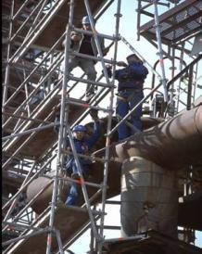
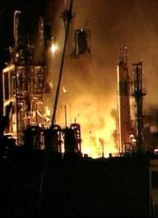
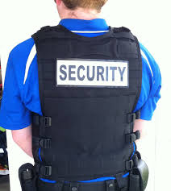

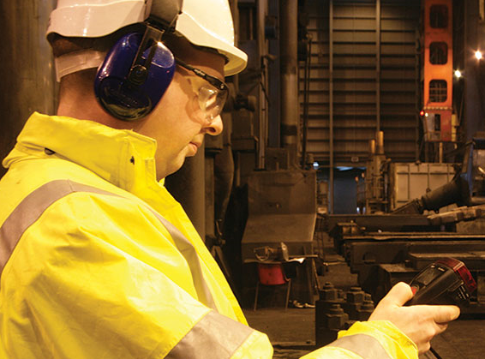
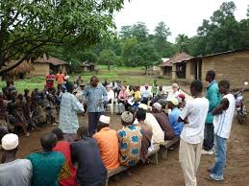
One MAESTRO
Management And Expectation Standards Towards Robust Operations
Seguridad en el puesto de trabajo
Riesgos mayores
Protección
Medio ambiente
Higiene
Social
Un enfoque común para dirigir los riesgos

Slide 5

One MAESTRO: un marco HSE del grupo
Un marco para controlar y dirigir los riesgos en el conjunto del grupo.
Principios, exigencias que deben articular, las ramas, filiales hasta llegar a las plantas.
Se deriva una política HSEQ de la rama, normas, responsabilidades, procesos de funcionamiento, exigencias obligatorias….
La implantación de ONE MAESTRO en las plantas y filiales se comprueba regularmente mediante auditoría (AUDITORÍA MAESTRO).

Slide 6
Los principios maestro
Principio 01 - Gestión, liderazgo, comunicación y compromiso
Principio 02 – Respeto de las leyes, reglamentos y exigencias del grupo
Principio 03 – Gestión de los riesgos, diseño y construcción
Principio 04 – Fiabilidad y eficiencia de las operaciones
Principio 05 – Contratados y proveedores
Principio 06 – Competencias y formación
Principio 07 – Urgencia: preparación y respuesta.
Principio 08 - Gestión de incidentes e intercambio de información
Principio 09 - Control, auditoría e inspección
Principio 10 – Mejora del rendimiento

Slide 7
Los principios maestro y exigencias
Principio 04 – Fiabilidad y eficiencia de las operaciones
«En toda actividad, los peligros a los cuales se exponen las personas, el medio ambiente y los bienes se identifican sistemáticamente, los riesgos asociados evaluados y las medidas que permiten reducirlos se definen e implantan».
CR EP HSE 001 : La dirección debe implantar, con base en una evaluación de las necesidades, las normas, los procedimientos y el sistema de permisos de trabajo que hay que utilizar para controlar las actividades. Estas actividades incluyen, entre otras, el transporte terrestre/marítimo/aéreo, el levantamiento y la penetración en espacios reducidos. Estas normas, procedimientos y sistema de permisos de trabajo deben ser revisados por el personal que corresponda tan a menudo como sea necesario para garantizar su adecuación con los riesgos evaluados.

Slide 8
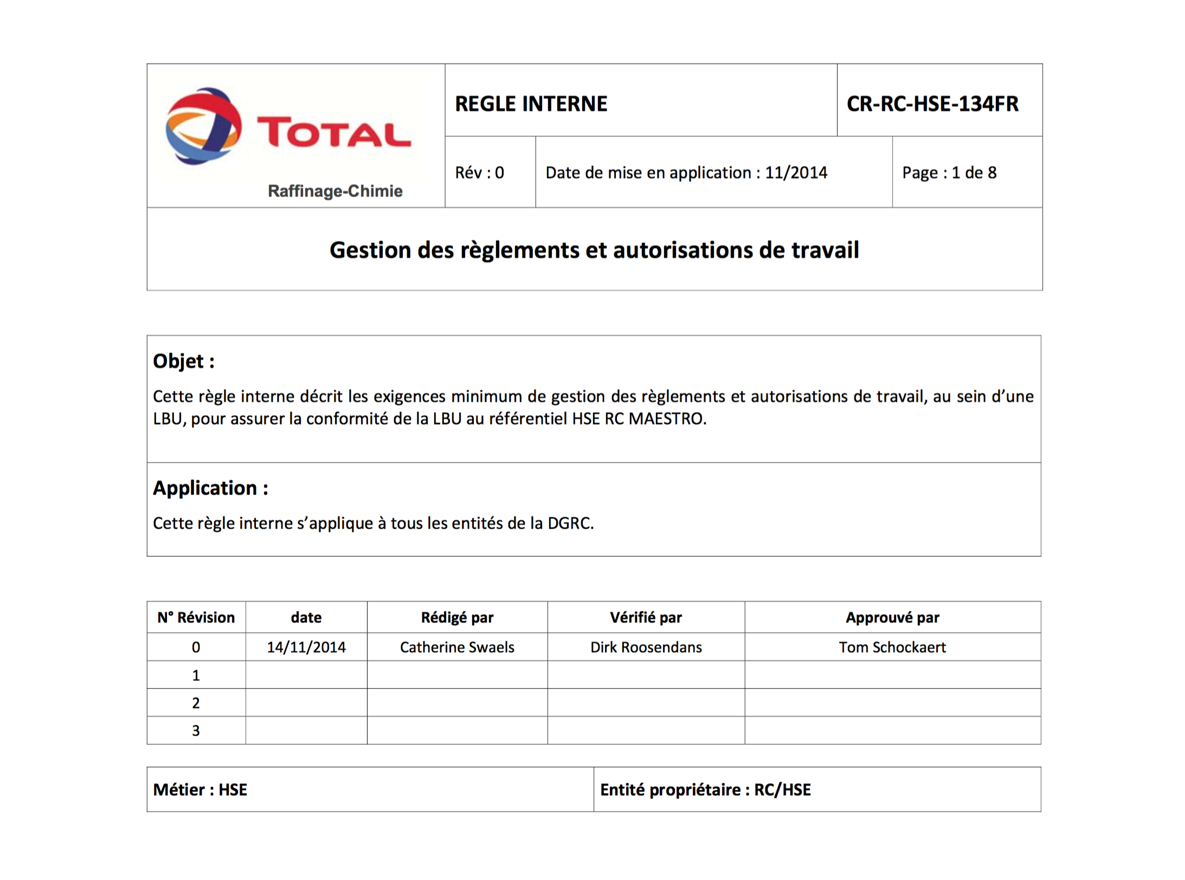
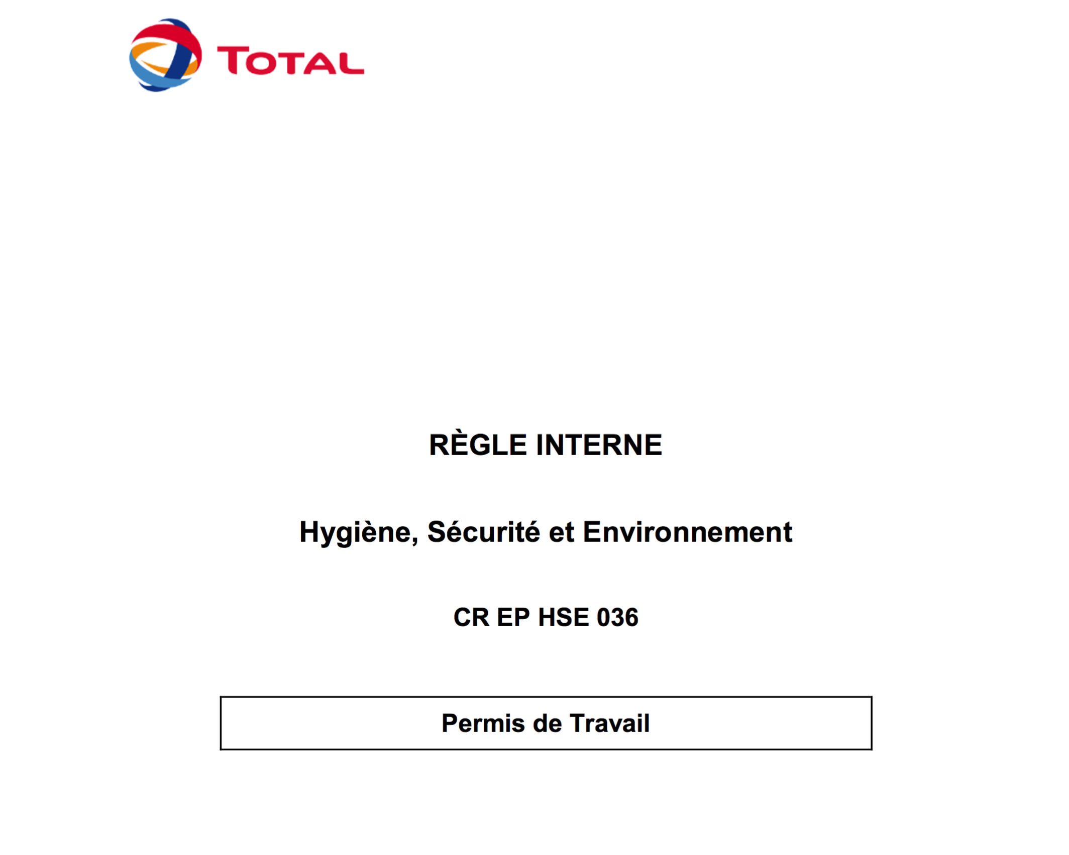
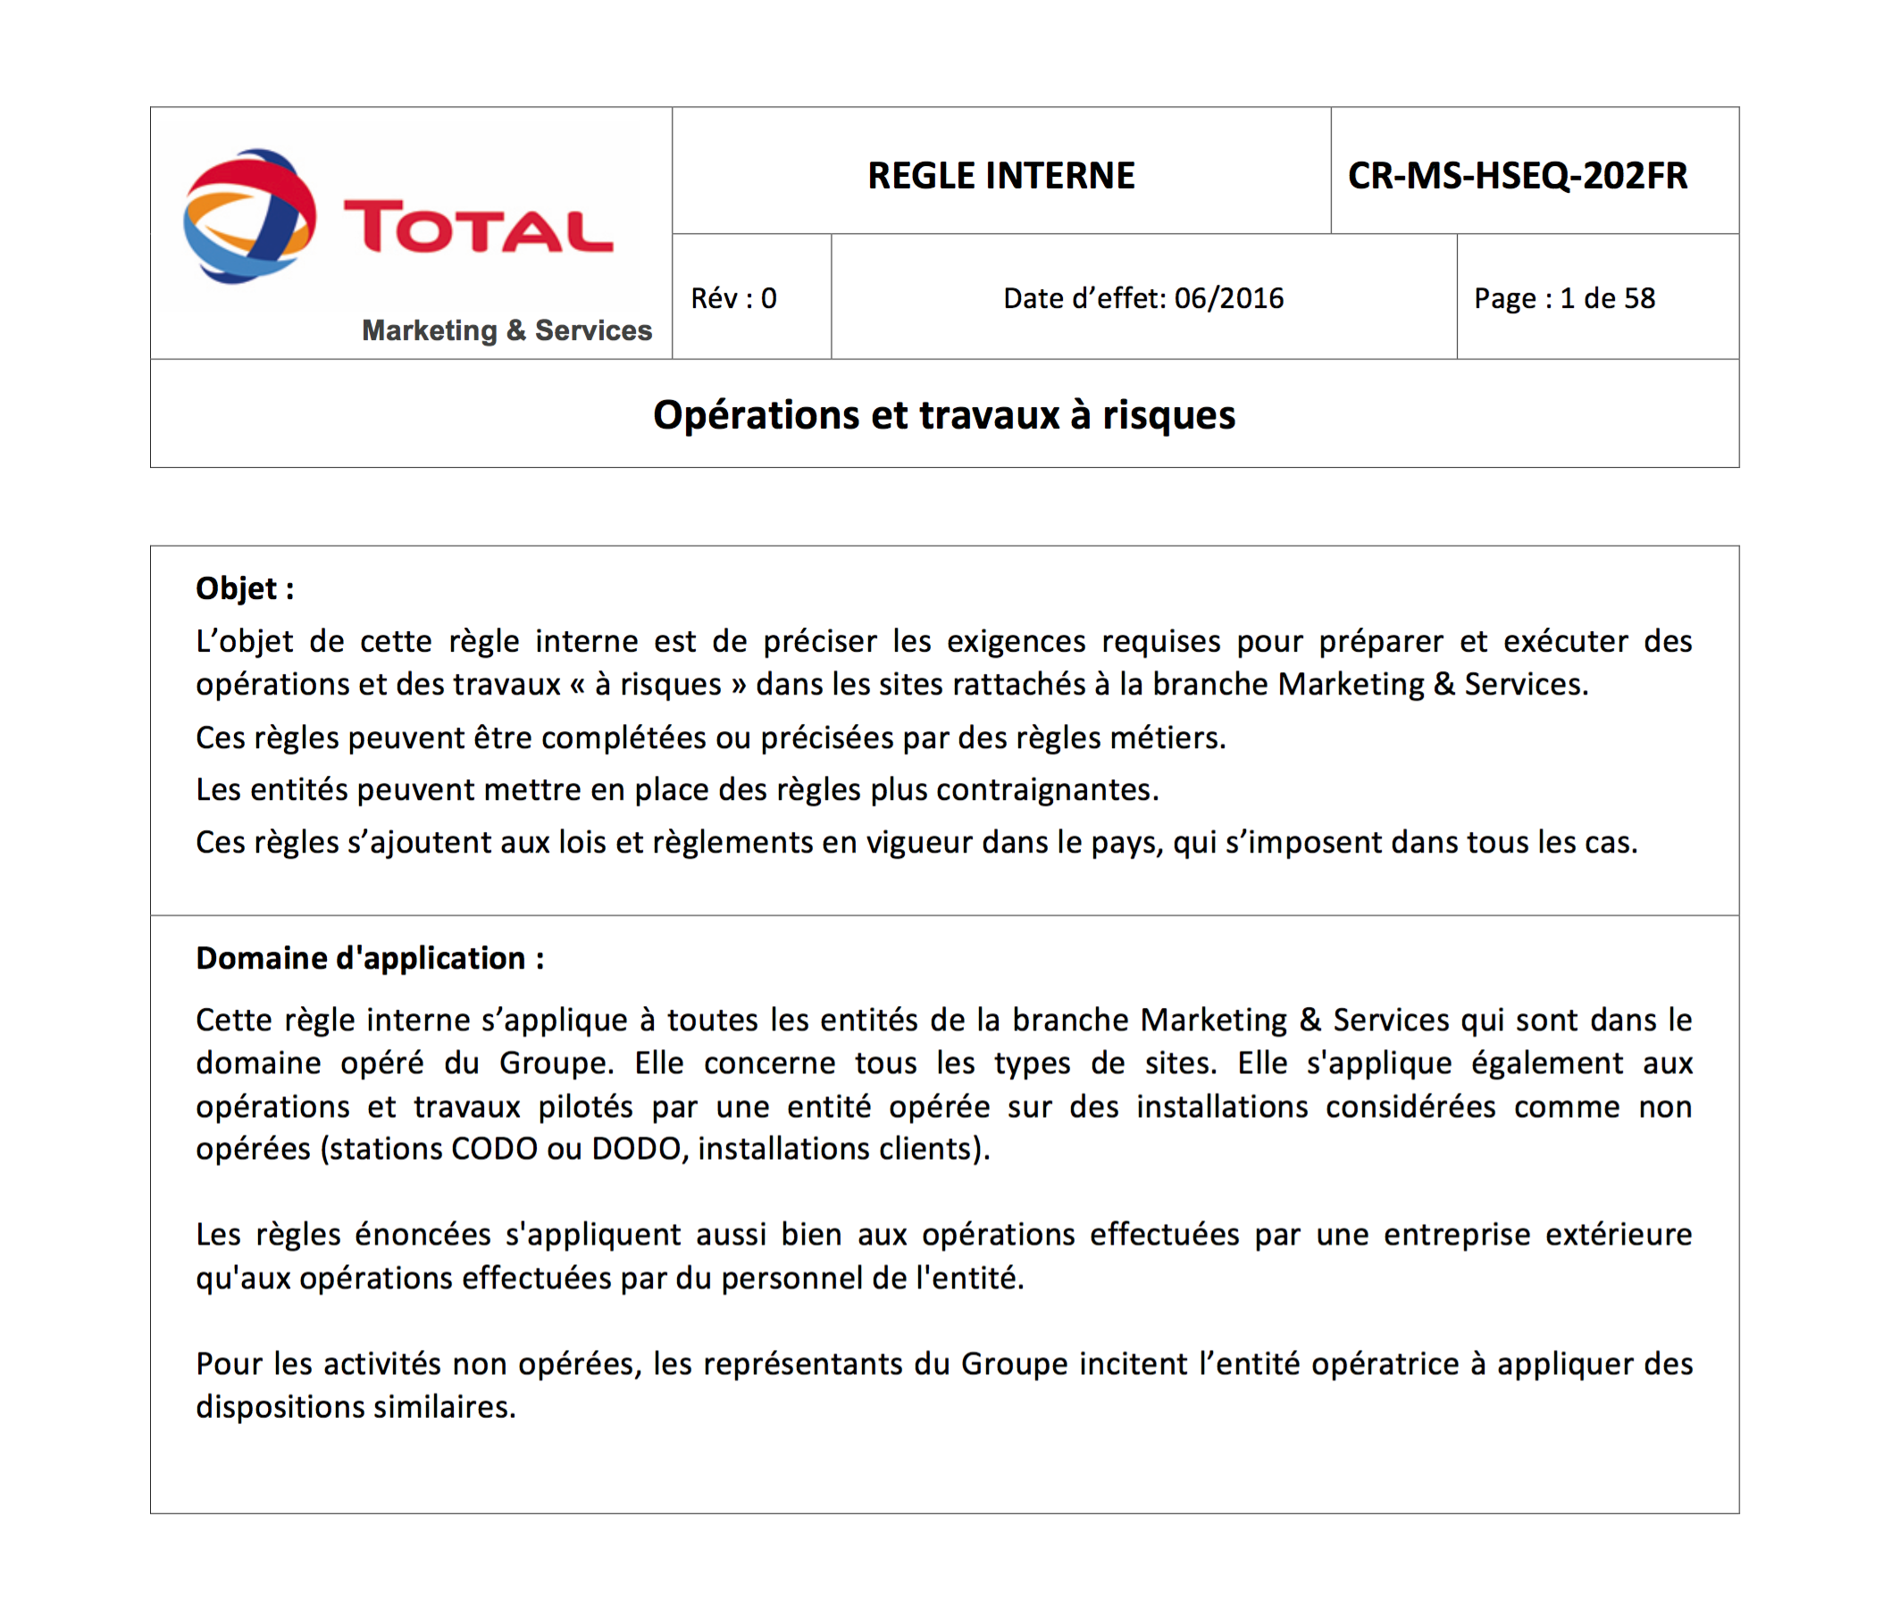
Los principios maestro y exigencias

Slide 9

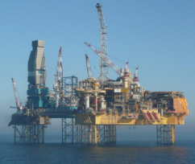
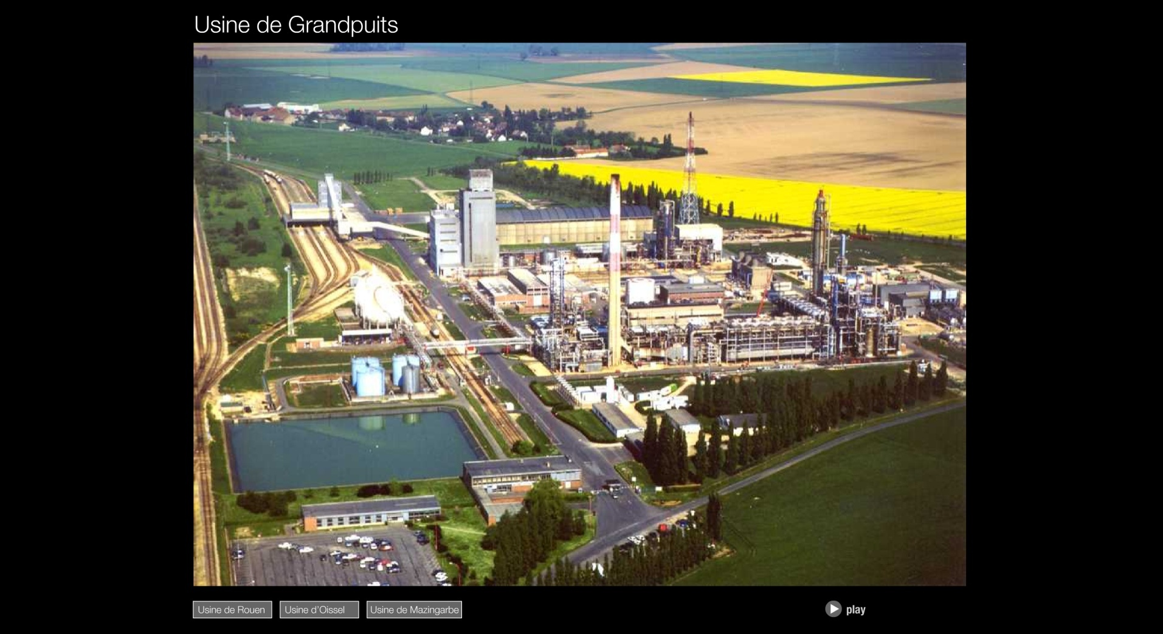
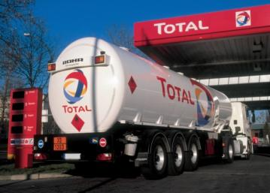
EL referencial HSE
Nivel del grupo
Nivel de las ramas: EP
MS
RC
GRP
Nivel de
la planta

Slide 10

EL referencial HSE: un conjunto coherente de documentos del nivel del grupo a las plantas
Nivel del grupo
Nivel de las ramas: EP
MS
RC
GRP
Directivas
Company Rules
Guía y manuales
Política de la filial
Normas
Procedimientos
Nivel de
la planta

Slide 11
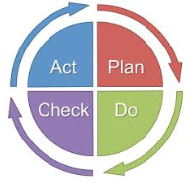
Una cultura HSE común
Comunicación de las anomalías
Reglas de oro
REX (retour d’expérience)
- experiencia adquirida
STOP card
Auditorías
Reporting de los sucesos

Slide 12
SITUACIÓN CONCRETA: EL PAPEL HSE DE…
John:
Del responsable del centro:
Del instructor:
De cada paracaidista:
De un técnico HSE si John contratara uno:

Slide 13
Las responsabilidades HSE en el grupo Total
El responsable = el responsable HSE
CEO (Sr. Pouyanné)
El director de la rama
El director de la filial: Responsable de operaciones HSE de la filial
El responsable de la planta
Los colaboradores

Slide 14
Las responsabilidades HSE en el grupo Total
El responsable = el responsable HSE
Los equipos HSE son de apoyo
CEO (Sr. Pouyanné)
Especialistas, expertos HSE elaboran las normas para las ramas
El director de la rama
Especialistas HSE de las áreas de actividad de la rama
El director de la filial: Responsable de operaciones HSE de la filial
Equipo HSE para la aplicación del sistema de gestión HSE
El responsable de la planta
Equipo HSE de la planta: consejo, guiar, comprobar las normas
Los colaboradores
Seguir las normas, utilizar las herramientas, preocuparse por los demás.

Slide 15
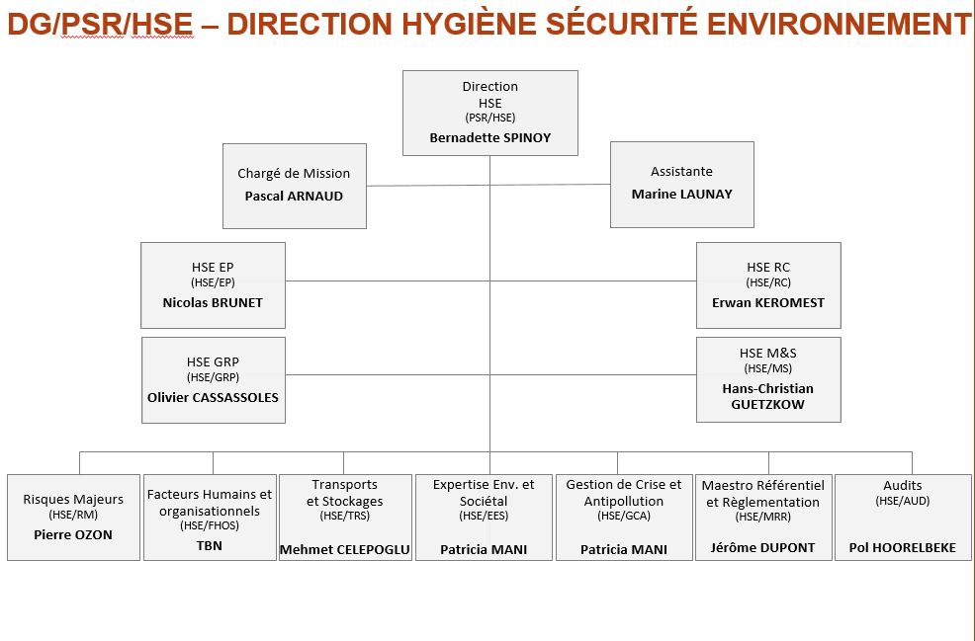
Organización HSE a nivel del grupo

